Slide 1

Dal Comportamento Alimentare Disfunzionale al DCA
Dr.ssa Emanuela Paone
Psicologa Psicoterapeuta
Responsabile Ambulatorio Psicologia Clinica
Consigliere direttivo SICOb (area Affine Psicologia e Psichiatria)
UOC Chirurgia Generale e Bariatrica SICOb - Polo Pontino (LT)
Notes:
10 minuti

Slide 2

Psicologia & Nutrizione: una relazione lunga una vita!
L’OMS
In condizioni di Sovrappeso ed Obesità i classici trattamenti nutrizionali, se non associati ad un intervento sulla valutazione e modifica dei fattori psicologici sottostanti, esitano molto spesso in un abbandono precoce del programma di cura.
Il cibo è "veicolo d’elezione" per messaggi di disagio, legati a malessere psicologico, evidenziabili nei Comportamenti Alimentari Disfunzionali
Più il disagio aumenta più rischia di sfociare in un vero e proprio
Disturbo Psicopatologico e/o del Comportamento Alimentare
La sinergia e la cooperazione multidisciplinare tra Psicologo e Nutrizionista sono fondamentali per costruire un piano alimentare: personalizzato, psicologicamente sostenibile, praticabile e accettato dalla persona
Dr.ssa Emanuela Paone
24.Maggio.2025
1/8
Notes:
10 minuti

Slide 3
Predittori Psicologici di Scarsa Adesione Pre-Operatoria
2019
2021
2024
A
Salute Mentale
Esperienza preoperatoria di vissuti e/o eventi di vita negativi
Stabilità Psichiatrica (sintomi/disturbi non stabilizzati)
Grado di Adesione agli appuntamenti pre-operatori medici
Grado di Adesione alle prescrizioni del Team Multidisciplinare
Eccessivo consumo di alcolici e Sigarette
Aspetti psicosociali ed economici ed eventi di vita
B
Fattori Cognitivi
Aspettative e Consapevolezza verso la scelta
Credenze, Convinzioni e Stereotipi verso l’intervento
Scarsa capacità di automonitoraggio
Scarsa capacità di gestione dello Stress
Scarsa Capacità Decisionale
Autostigma= Scarsa Autoefficacia
C
Fattori Comportamentali
Comportamenti Alimentari Disfunzionali
Bisogno di eccessiva pienezza gastrica
Scelte alimentati scorrette
Scarsa-nulla Masticazione
Facilità al vomito
I pazienti riferiscono una consapevolezza dell’impatto dei fattori psicologici sulla loro capacità di seguire
istruzioni operative e considerano l’assistenza psicologica essenziale per il successo del trattamento
Dr.ssa Emanuela Paone
24.Maggio.2025
2/8

Slide 4
Comportamenti Alimentari Disfunzionali
Pattern
Alimentari
Normali
Alterazioni Ritmi Alimentari
- Riduzione numero dei pasti
- Riduz. del tempo dedicato al pasto
- Riduz. della quantità di cibo previsti dal pasto
- Stili di vita socio-lavorativa
È dimostrato che Comportamenti Alimentari Disfunzionali complicano la gestione del peso e contribuiscono allo sviluppo dell'obesità
Yang et al. 2021; Goldschmidt et al. 2017
Limitazioni nelle
Assunzioni di Cibo
- Diete ipocaloriche,
- Vegani, Vegetariani, Fruttariani
- Errate scelte alimentari
Iperfagia Prandiale (Gorging)
- Mangiatore Sociale
Approccio Transdiagnostico
Supera le diagnosi categoriche psichiatriche esistenti andando oltre per:
produrre un sistema di trattamento più ampio e meno legato ai criteri diagnostici.
Emotional Eating
Sweet Eating
Sugar Addiction
Craving
Grazing/Nibbling (Spilluzzicare)
Cibi e/oBevande
Salato e/o Dolce
Snacking
Secretive Eating
N.B.
Pz con Weight Regain post operatorio presentano sempre positività per Comportamenti Alimentari Disfunzionali
nel periodo pre-operatorio
E. Conceicao, et. al. 2021
Restrizioni Alimentari Croniche
- Associate a vissuti soggettivi relativi al Peso e all’Immagine Corporea
Evitamento Selettivo dei Cibi
- Rinuncia ad un cibo che piace
- Disgusto o il rifiuto selettivo di alcuni cibi
Disturbi del Comportamento
Alimentare (DCA)
AN, BN, BED, NES, EDNOS
Dr.ssa Emanuela Paone
24.Maggio.2025
3/8

Slide 5
Approccio Transdiagnostico: Il Loss of Control Eating (LoCE)
Il Loss of Control Eating (LoCE) è una dimensione transdiagnostica, che considerando i meccanismi neuropsicologici sottostanti i comportamenti alimentari, è necessaria per la valutazione e il trattamento di:
- Obesità
- Disturbi del Comportamento Alimentare
- Psicopatologie Maggiori
Conceicao & Goldschmidt, 2019
Il LoCE è definibile come: l’esperienza personale dell’incapacità di autoregolamentare il comportamento alimentare, indipendentemente dalla quantità di cibo assunta, incluso il vissuto di non poter smettere di mangiare o controllare quanto si sta mangiando.
1. LoCE Soggettivo (SBE) Anoressia Nervosa
2. LoCE Oggettivo (OBE) Bulimia Nervosa -BED
Chan et al. 2024; Catania et al, 2023; Allison et al 2023; Conceicao, et. al. 2022
Il LoCE può essere considerato come una manifestazione di disinibizione, associato a stati ansiosi e/o depressivi, che vedono la loro manifestazione sintomatica nei disordini alimentari.
Brode et al. 2019
Dr.ssa Emanuela Paone
24.Maggio.2025
4/8
Notes:
10 minuti

Slide 6
Sintomatologia
Ansioso Depressiva
Alterazione
nella
Regolazione Emotiva
Autocritica
Ipercriticismo
(Autostigma)
Urgenza
Negativa
(Azione Avventata/ Implusività)
LoCE
Disturbi del
Comportamento
Alimentare
Controllo drastico
e reiterato del
peso corporeo
Percorso 1 – Comportamenti Alimentari Disfunzionali & LoCE
Percorso 2 – Sintomatologia Ansioso Depressiva & LoCE
Percorso 3 – Disturbi del Comportamento Alimentare & LoCE
Percorso 4 – Regolazione Emotiva, DCA & LoCE
Dr.ssa Emanuela Paone
24.Maggio.2025
1/8
5/8
Notes:
10 minuti

Slide 7
LoCE come dimensione transdiagnostica nel percorso Post- Bariatrico
Dai 6-8 mesi post- chirurgica bariatrica si iniziano a riaffacciare Comportamenti Alimentari Maladattativi associati a:
Distress emotivo Demotivazione Blocco del calo ponderale Regain di peso
Without
Loss of Control Eating
Nibbling
Snacking
Sweet Eating
Loss of Control Eating
Grazing
Bed Low Frequency
Craving
Food addiction
Comportamenti Alimentari Maladattativi
(messi in atto nonostante sintomi fisici oggettivi)
Dumping (prediligere cmq cibi ad alto contenuto di zuccheri);
Plugging (non rispetto delle dimensioni della tasca: scarsa/nulla masticazione, boccone eccessivo, bere in maniera veloce tipo poppata);
Vomito non correlato al controllo del peso (spontaneo o indotto, insorge dopo la chirurgia, usato come risposta a disconfort fisico legato: a Plugging, Cibi che non vengono tollerati, scarsa masticazione, eccessiva foga nel mangiare)
C.S. Brode et al. 2019, K.E. Smith et al. 2019
Dr.ssa Emanuela Paone
24.Maggio.2025
6/8
Notes:
10 minuti

Slide 8
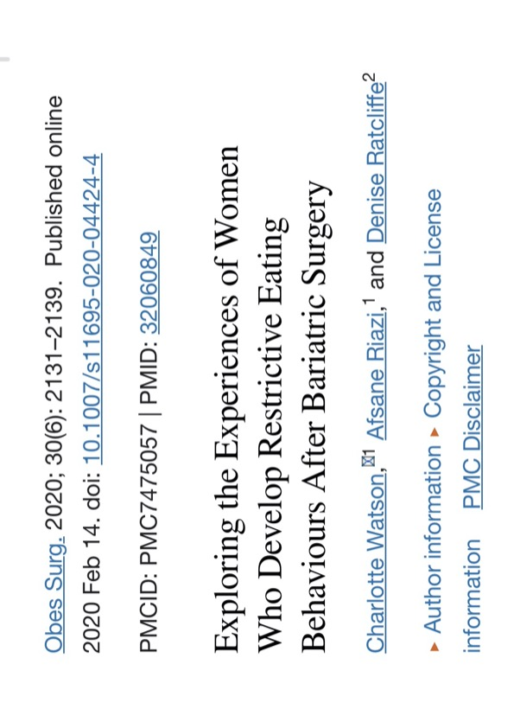
Comportamenti Alimentari Restrittivi Post Chirurgia Bariatrica
Disturbo Post Chirurgico di Evitamento Alimentare (PSEAD) è strettamente legato alla paura di riacquisire peso e restrizioni alimentari, quale cambiamento marcato e duraturo del «rapporto con il cibo», ove l’indice BMI «normopeso» spesso non consente di apporre una diagnosi di AN.
E’ caratterizzato da una perdita di peso maggiore del previsto, paura di riprendere peso, restrizioni dietetiche, disturbi della percezione di sé, della forma e del peso.
Segal et al 2004
FATTORI PREDISPONENTI
Storia del peso (DCA nel corso della vita, Stigma e Discriminazione)
Rapporto con «Oggetto cibo»
Autostigma
Scarsa adesione agli schemi alimentari e alle supplementazioni (Deficit Nutrizionali)
Disturbi di Personalità (Tratti Ossessivi e/o Fobici)
Disturbi dell’Identità Sessuale
Non accettazione della pelle in eccesso
Rapporto con peso e forme del corpo (Immagine Corporea)
Psicopatologie Maggiori pre e/o post chirurgiche
OBBLIGO di valutazione e presa in carico psicofarmacologica e psicoterapeutica
Dr.ssa Emanuela Paone
24.Maggio.2025
7/8
Notes:
10 minuti

Slide 9
Grazie
Il LoCE si presenta come una dimensione transdiagnostica dei comportamenti alimentari disfunzionali, in quanto caratteristica essenziale dei Disturbi del Comportamento alimentare.
Essenziale è il lavoro sinergico di psicologi e nutrizionisti, sia nel pre che nel post intervento bariatrico, in quanto figure chiave per un attento monitoraggio e precoce intervento sull’eventuale riemergere di comportamenti alimentari disfunzionali legati al Loss of Control Eating.

